Slide 1


GIỚI THIỆU
CHƯƠNG TRÌNH COMPUTER SCIENCE CỦA CAMBRIDGE PRIMARY

Slide 2

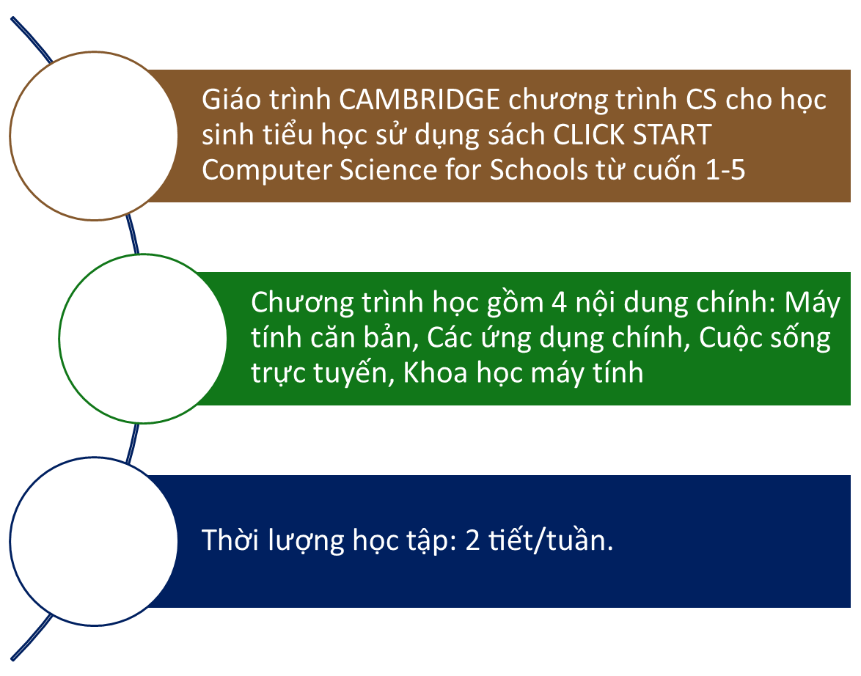
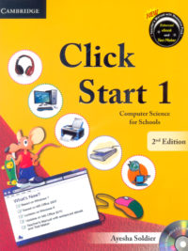
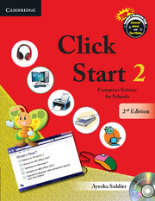
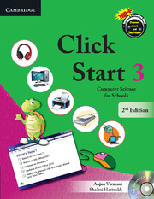
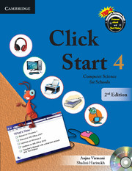
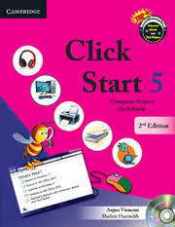
TỔNG QUAN MÔN HỌC

Slide 3

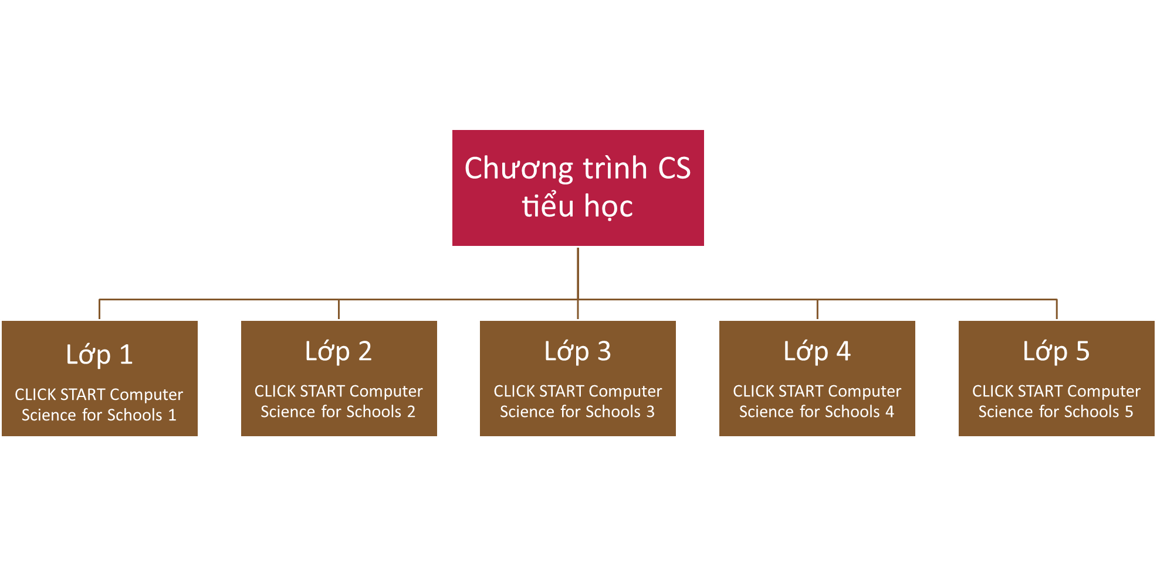
NỘI DUNG CHÍNH MÔN HỌC

Slide 4
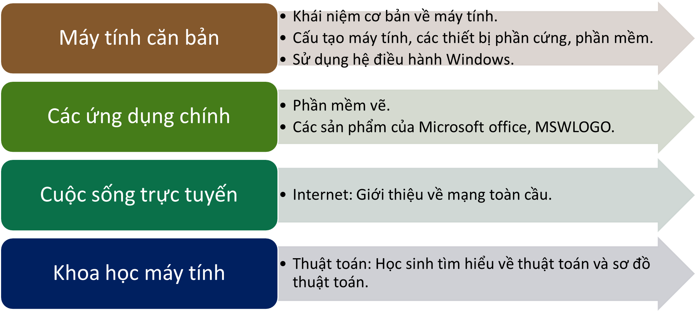
NỘI DUNG CHÍNH MÔN HỌC

Slide 5
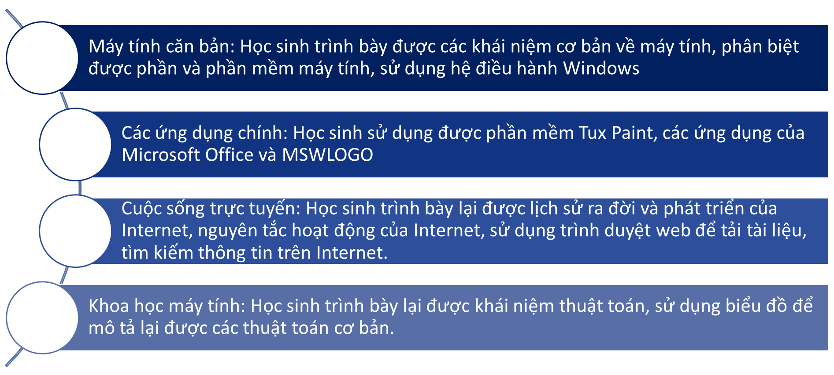
CHUẨN ĐẦU RA CẤP HỌC
Về kiến thức

Slide 6
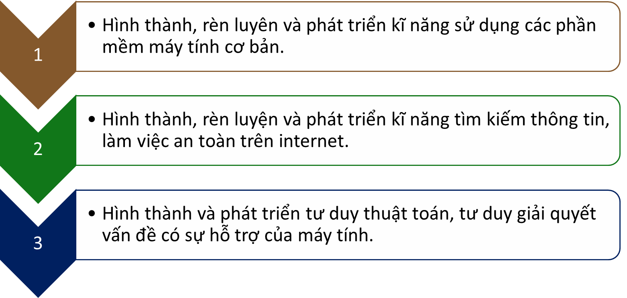
CHUẨN ĐẦU RA CẤP HỌC
Về kĩ năng

Slide 7
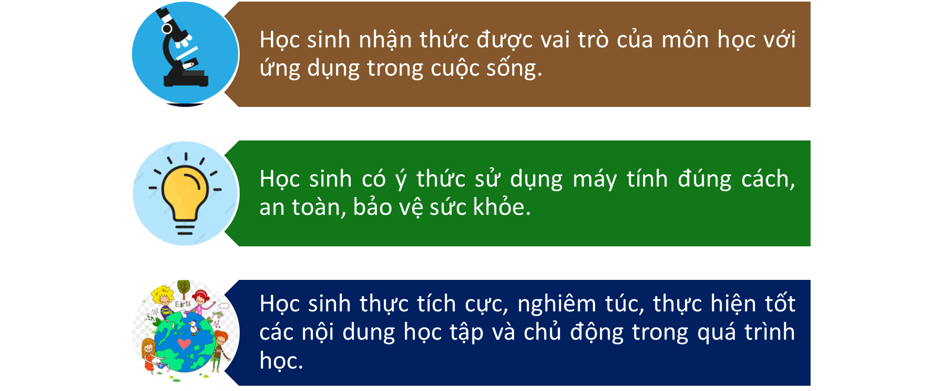
CHUẨN ĐẦU RA CẤP HỌC
Về thái độ

Slide 8
ƯU ĐIỂM CHƯƠNG TRÌNH
CAMBRIDGE PRIMARY SCIENCE
Nội dung tập trung vào các nguyên tắc cơ bản của khoa học máy tính. Giúp học sinh làm quen với công nghệ, sử dụng các phần mềm đơn giản, hình thành tư duy giải quyết vấn đề với sự hỗ trợ của máy tính.
Giáo trình được thiết kế phù hợp với đối tượng và thời lượng học. Nội dung học tập gắn với thực tế. Học sinh có nhiều cơ hội để thể hiện và sáng tạo qua hoạt động học tập.
Học sinh được sử dụng thuật ngữ chuyên ngành liên quan đến lĩnh vực Tin học.
Nội dung học tập được mô tả bằng hình ảnh trực quan, sinh động giúp học sinh tiếp thu kiến thức dễ dàng, nhanh chóng.

Slide 9
VÍ DỤ HOẠT ĐỘNG MÔN CS
Câu hỏi dẫn dắt:
Ứng dụng của MS Word trong thực tế là gì?
Làm thế nào để khởi động phần mềm?
Các thành phần của MS Word?
Làm thế nào để khởi động và lưu một file MS Word?
Khoa học máy tính 2:
Giới thiệu về MS Word 2007
Step 1
Học sinh được dành thời đọc tài liệu kết hợp sử dụng máy tính thực hành trả lời các câu hỏi dẫn dắt.
Step 2
Học chia sẻ kết quả những nội dung đã thực hiện được.
Step 3
Học sinh quan sát, lắng nghe nhận xét của các bạn và tổng hợp kiến thức của giáo viên.
Step 4

Slide 10


